Slide 1
Título
Análisis de Mortalidad Hospitalaria con Machine Learning
Subtitulo: Desentrañando Factores Clave en el Cuidado de la Salud
Nombre: Adrián Fernández
Fecha de entrega: 15/01/2024

Slide 2
Introducción
Objetivo: Analizar y predecir la mortalidad hospitalaria utilizando técnicas de machine learning
Importancia: Identificar factores significativos que contribuyen a la mortalidad para mejorar las intervenciones médicas

Slide 3
Preguntas de Investigación
¿Cómo influyen los signos vitales y los resultados de laboratorio, como la relación PaO2/FiO2, los niveles de lactato y la saturación de oxígeno, en el riesgo de mortalidad hospitalaria?
¿Qué papel juega la probabilidad de muerte hospitalaria según el sistema de puntuación APACHE IV en la predicción de resultados de los pacientes?
¿Son los días de estancia antes de ingresar a la UCI y los niveles de potasio en el primer día indicadores relevantes de mortalidad hospitalaria?

Slide 4
Hipótesis
Parámetros críticos como la relación PaO2/FiO2, los niveles de lactato y la saturación de oxígeno tienen una correlación significativa con la mortalidad hospitalaria.
La probabilidad de muerte hospitalaria calculada por el sistema APACHE IV es un predictor clave de la mortalidad hospitalaria.
Un mayor período de estancia antes de ingresar a la UCI y niveles anormales de potasio podrían estar asociados con un mayor riesgo de mortalidad.

Slide 5
Metodología
Recopilación de Datos:
Preprocesamiento:
Modelos de Machine Learning Utilizados:
Datos obtenidos de
Limpieza, normalización y selección de características.
Árbol de Decisión

Slide 6
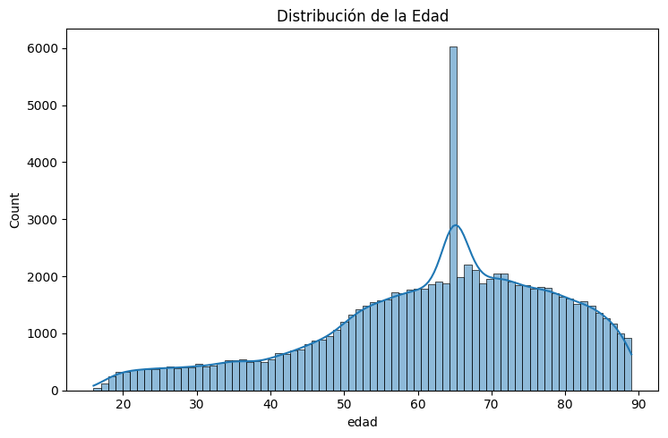
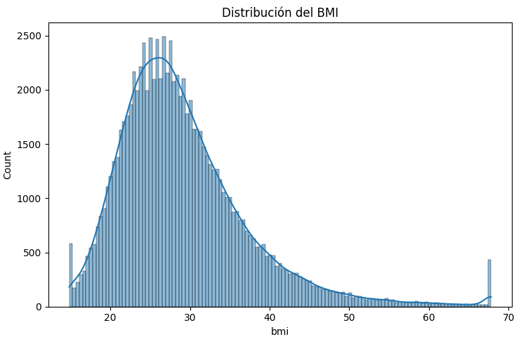
Análisis Exploratorio de Datos
Hallazgos Clave:
Distribución de la Edad
Distribución del BMI
Muestra una distribución con una ligera inclinación hacia edades más avanzadas.
Indica una tendencia hacia valores de BMI que caen en la categoría de sobrepeso.

Slide 7
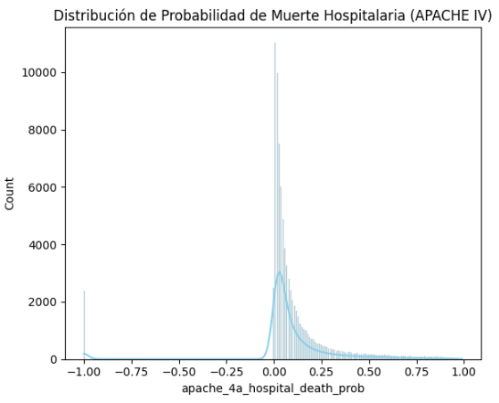
Análisis Exploratorio de Datos
Hallazgos Clave:
Probabilidad de muerte
Exhibe cómo se distribuyen las probabilidades de muerte hospitalaria calculadas por el sistema APACHE IV

Slide 8
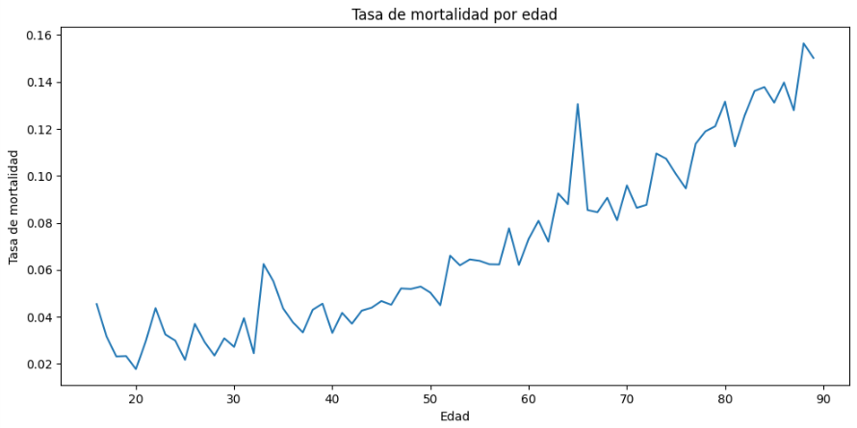
Análisis Exploratorio de Datos
Hallazgos Clave:
Tasa de mortalidad por edad
A mayor edad de los pacientes mayor es número de la tasa de muertes

Slide 9
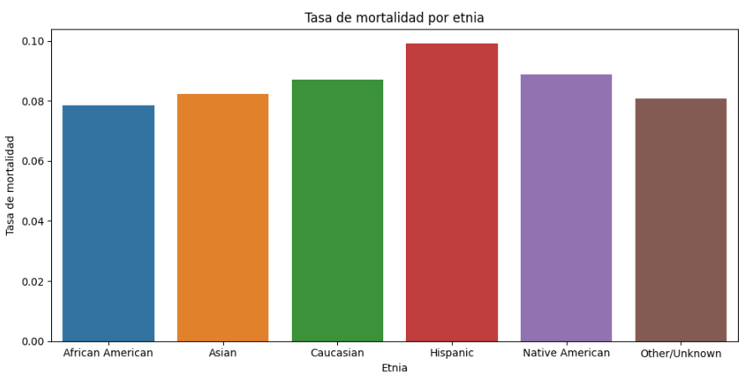
Análisis Exploratorio de Datos
Hallazgos Clave:
Tasa de mortalidad por etnia
Sin mayores diferencias
teniendo en cuenta la etnia
del paciente

Slide 10
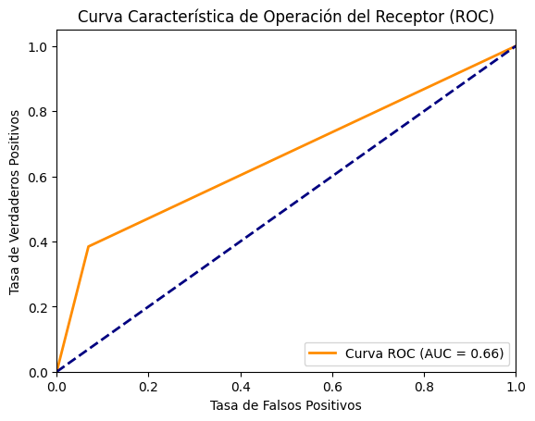
Resultados del Modelado
Curva ROC:

Slide 11
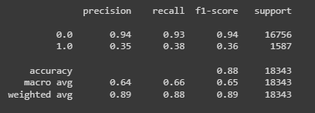
Resultados del Modelado
Resultados:
Precisión (Precision)
Para la clase 0 (no mortalidad):
El modelo tiene una precisión del 94%, lo que significa que de todas las instancias que predijo como no mortalidad, el 94% de esas predicciones fueron correctas.
Para la clase 1 (mortalidad):
El modelo tiene una precisión del 35%, lo que indica que solo el 35% de las instancias que predijo como mortalidad fueron realmente casos de mortalidad.

Slide 12
Resultados del Modelado
Resultados:
¿Cómo influyen los signos vitales y los resultados de laboratorio, como la relación PaO2/FiO2, los niveles de lactato y la saturación de oxígeno, en el riesgo de mortalidad hospitalaria?
Los resultados del modelo sugieren que, aunque el modelo es efectivo en general, tiene limitaciones para identificar con precisión los casos de mortalidad.
¿Qué papel juega la probabilidad de muerte hospitalaria según el sistema de puntuación APACHE IV en la predicción de resultados de los pacientes?
Si la probabilidad de muerte hospitalaria según APACHE IV fue una de las características más importantes en el modelo
¿Son los días de estancia antes de ingresar a la UCI y los niveles de potasio en el primer día indicadores relevantes de mortalidad hospitalaria?
Basándose en el rendimiento del modelo, no podemos hacer una afirmación concluyente sobre la relevancia específica de estos factores sin un análisis más detallado de su importancia en el modelo.

